Slide 1
SKN20-FINAL-5team
Engineering Gym
LLM 활용 AI 모의면접 시스템 구축
1주차 주간 스탠딩

Slide 2
1주차 진행 상황 요약
프로젝트 주제 선정 — LLM 기반 엔지니어 역량 훈련 플랫폼
시스템 아키텍처 작성 — 5개 Practice 트랙 설계 및 구조화
WBS 작성 — 작업 분해 구조 및 일정 계획 수립
요구사항 정의서 작성 — 기능 및 비기능 요구사항 문서화
멘토링

Slide 3
팀 공통 진행 내용
Engineering Gym 전체 시스템 아키텍처 학습
프로젝트 전반 용어 정리 및 개념 학습
멘토 피드백 반영 및 개선 사항 적용
개인별 추가 학습 및 이해도 정리
Code Practice 개인별 UI, 기능 구체화 및 토론
모든 팀원이 동일하게 수행한 공통 작업입니다

Slide 4
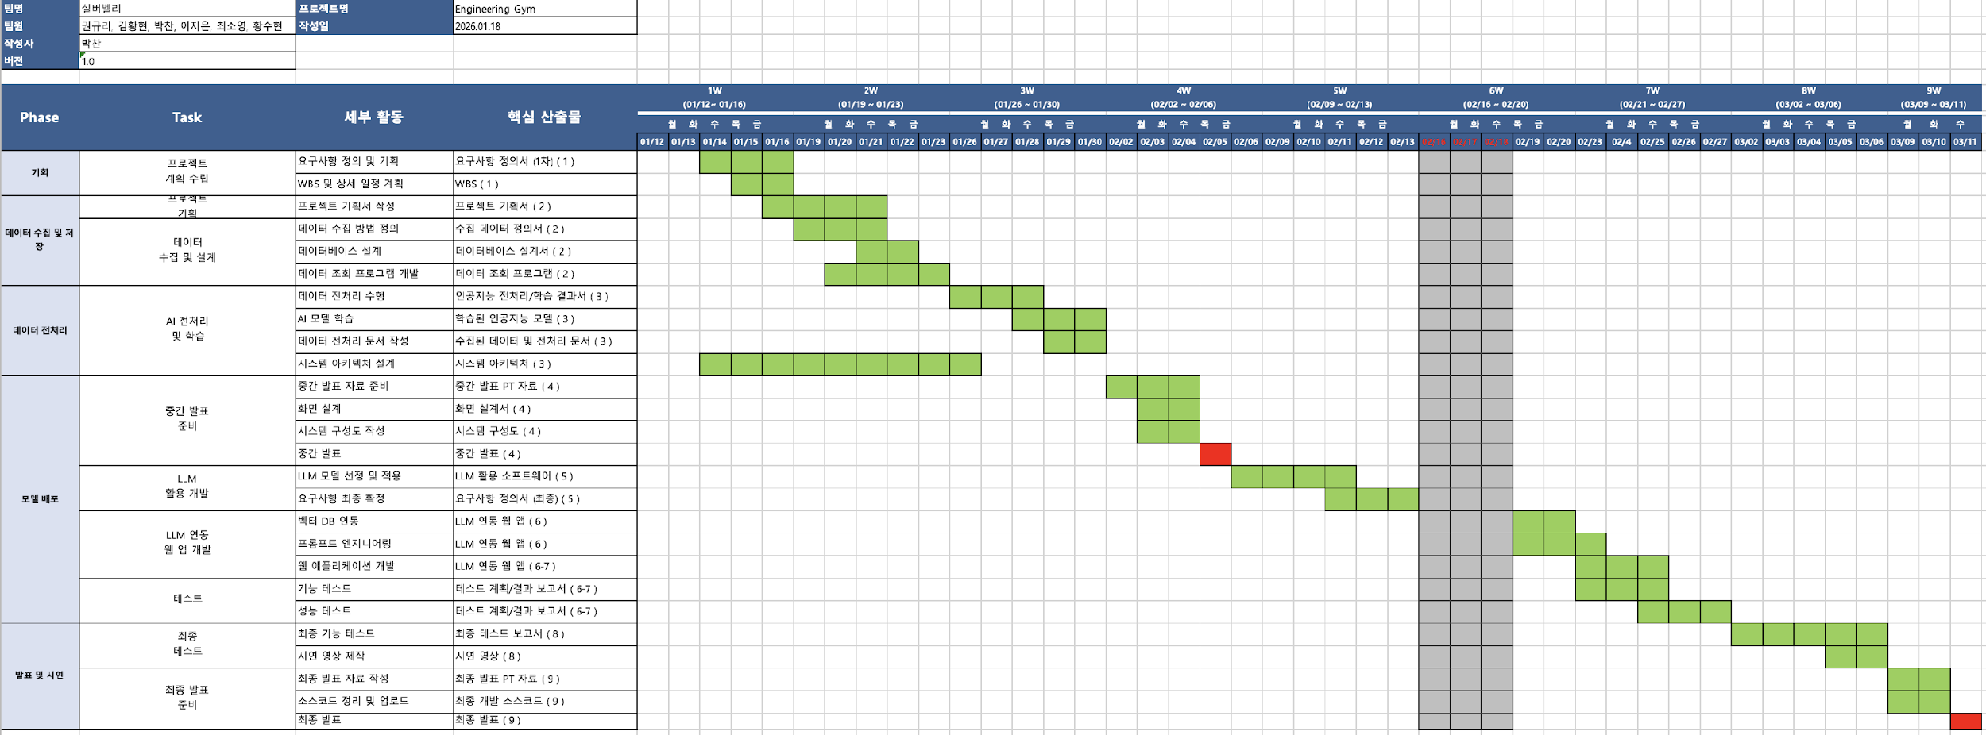
WBS

Slide 5
팀원별 진행 사항
이지은
회의 진행 및 회의록 작성
System Practice DB 구조 형성 및 구현 시도
시스템 아키텍처 전체 학습 및 질의사항 정리
온라인 회의 보고 대비 질의 정리
System Architecture 정밀 학습 및 간이 구현 시도

Slide 6
팀원별 진행 사항
권규리
프로젝트 용어 정리 및 꼬리/심화 질문 정리
화면설계서 가안 작성
Code Practice 트랙 간이 구현
시스템 아키텍처 임시 구상

Slide 7
팀원별 진행 사항
김황현
Agent Practice 트랙 간이 구현
시스템 아키텍처 전체 학습
요구사항 정의서 작성
UI 임시 구현

Slide 8
팀원별 진행 사항
박찬
Engineering Gym 용어 정리
시스템 아키텍처 수정 및 전체 학습
Debug Practice 트랙 간이 구현
WBS 작성

Slide 9
팀원별 진행 사항
최소영
시스템 아키텍처 초안 도식화
아키텍처 HTML 형태로 공유
Ops Practice 트랙 간이 구현
시스템 아키텍처 전체 학습

Slide 10
팀원별 진행 사항
황수현
Engineering Gym 용어 정리 및 학습
Ops Practice 트랙 간이 구현
시스템 아키텍처 전체 학습
1주차 주간 스탠딩 PPT 작성

